Slide 1


Slide 2

Поддържане на ангажираността на членовете
Regional Lions Leadership Institute
2

Slide 3


Мотивация
Ангажираност
3

Slide 4
Цели на Сесията
Осъзнайте стойността на персонализираната и навременна ориентация
Обобщете важността на ангажирането на новите членове на клуба в дейностите от самото начало
Използвайте информацията от анкетата за нови членове, за да препоръчате възможности за участие в дейности.
.Определете как да гарантирате, че всички членове на клуба имат право на глас при вземането на решения за клуба.
4

Slide 5

Упражнение – Рисуване на проста картина
Следвайте инструкциите за вашата група.
Сравнете резултатите си.
Обсъдете.
5

Slide 6
6

Slide 7



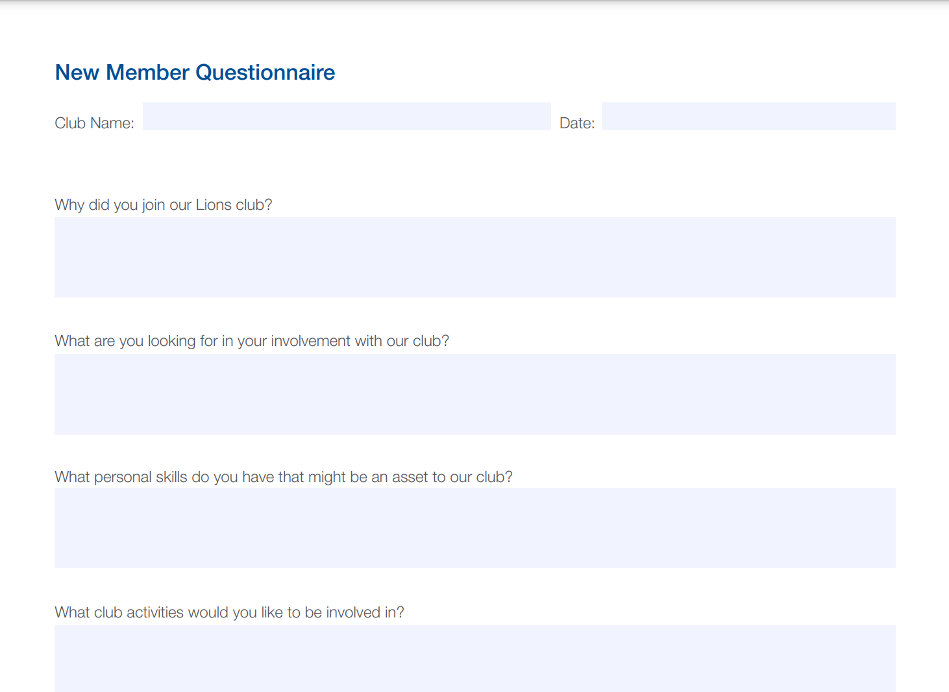
;
Ориентация за нови членове
7

Slide 8


Менторска Програма
8

Slide 9
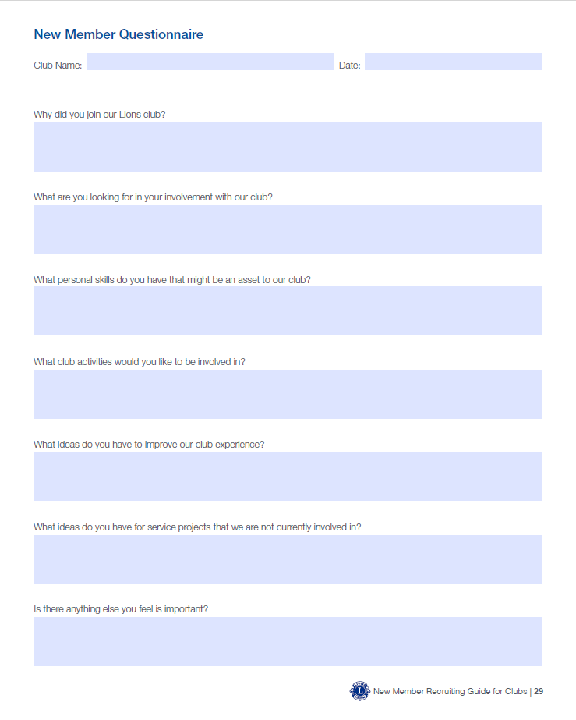

Въпросник за нови членове
9

Slide 10

Упражнение – Активно слушане
Практикувайте активно слушане, за да научите повече за интересите на новите членове, като използвате въпросите от Въпросник за нови членове.
Предложете възможности за дейности въз основа на отговорите им.
10

Slide 11
«Пътят на дейностите» (The Service Journey) е подход към добър живот и добро обслужване, към постигане на реална промяна, която хората могат да видят и почувстват.
Състои се от четири основни етапа:
Научи • Открий • Действай • Празнувай
11

Slide 12

Научи
12

Slide 13
Открий
Действай
Празнувай
13

Slide 14

Упражнение: Стратегии за Ангажиране
Прочетете сценария
Обсъдете стратегиите
Споделете добри практики
14

Slide 15
Стратегии за ангажираност
ефективни, приобщаващи и забавни срещи.
възможности за новите членове да участват в комисии.
възможности за напредък в лидерски роли.
възможности за дейности и отвореност към нови идеи за проекти – забавни и социални клубни дейности.
комуникация и прозрачност;
15

Slide 16


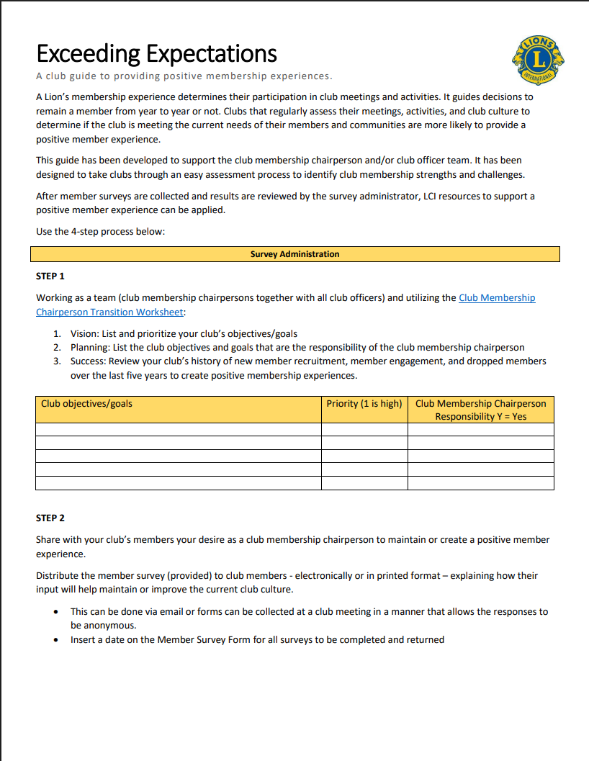
Member Satisfaction Resources
16

Slide 17
Цели на Сесията
Осъзнайте стойността на персонализираната и навременна ориентация
Обобщете важността на ангажирането на новите членове на клуба в дейностите от самото начало
Използвайте информацията от анкетата за нови членове, за да препоръчате възможности за участие в дейности.
Определете как да гарантирате, че всички членове на клуба имат право на глас при вземането на решения за клуба.
17

Slide 18
Обмисляне
18

